Slide 1

About us
Idea
Apps used
Stages
Thanks
Q&A

Slide 2

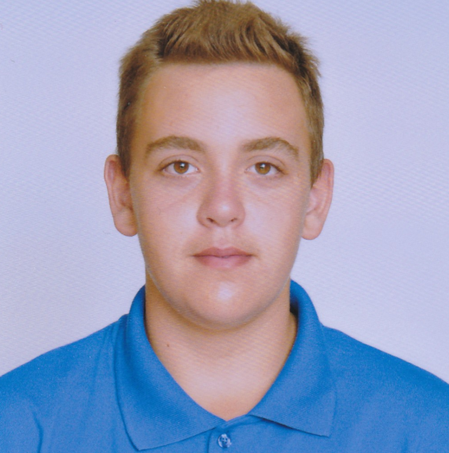
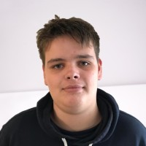
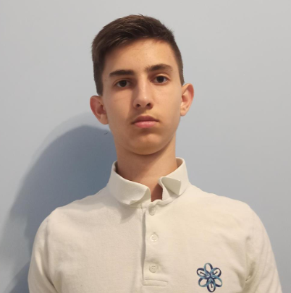

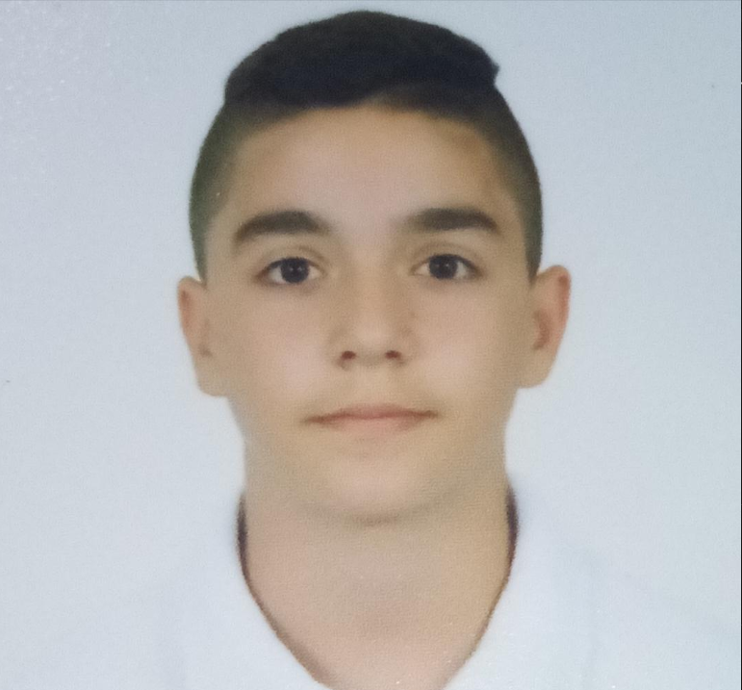
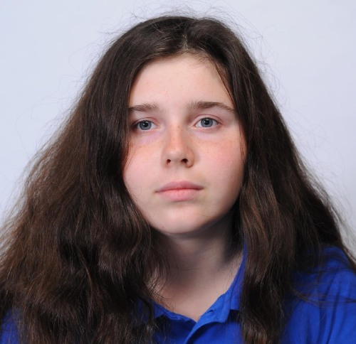
About us
Who are we?
Idea
Apps used
Martin Sevov
Boris Kanev
Stefan Hristov
Designer
Scrum Trainer
Quality Assurance
Stages
Nikolay Despotov
Niya Runcheva
Thanks
Console BackEnd
Console Frontend
Q&A
Ivan Tsrangalov
Kalina Noncheva
Website Backend
Console BackEnd
Notes:
Medecins Sans Frontieres/Doctors Without Borders (MSF) is one of the world's leading independent organisations for medical humanitarian aid, giving quality medical care to people caught in crisis regardless of race, religion, or political affiliation. Every day, more than 30,000 MSF field staff across 74 countries provide assistance to people whose survival is threatened by violence, neglect, or catastrophe, primarily due to armed conflict, epidemics, malnutrition, exclusion from healthcare or natural disasters.
(Medecins Sans Frontieres / Doctors Without Borders (MSF) е една от водещите независими световни организации за медицинска хуманитарна помощ, предоставяща качествена медицинска помощ на хора, попаднали в криза, независимо от раса, религия или политическа принадлежност. Всеки ден повече от 30 000 служители на MSF в 74 държави оказват помощ на хора, чието оцеляване е застрашено от насилие, пренебрегване или катастрофа, главно поради въоръжени конфликти, епидемии, недохранване, изключване от здравеопазването или природни бедствия.)

Slide 3
About us
Idea
Apps used
Idea
Website
Console Application
Stages
Thanks
Q&A

Slide 4







About us
Idea
Apps used
Stages
Thanks
Q&A
Notes:
In more than 70 countries, Médecins Sans Frontières provides medical humanitarian assistance to save lives and help people in crisis situations.
(В повече от 70 държави Médecins Sans Frontières предоставя медицинска хуманитарна помощ за спасяване на човешки животи и помощ на хора в кризисни ситуации.)

Slide 5
About us
Idea
Apps used
1
2
3
4
5
Stages
Choosing the team
Dividing
roles
Research and Idea generating
Working on project
Presenting
Thanks
Q&A
Notes:
One year into the pandemic, Doctors Without Borders/Médecins Sans Frontières (MSF) teams are still racing to respond to COVID-19—and to the severe disruptions to other essential health services. This is an unprecedented global emergency. MSF teams responded and adapted to the spread of the novel coronavirus in more than 70 countries where they have existing medical projects. They launched emergency responses in many others—including temporary operations in Europe and the US. During the period from June through August 2020, MSF provided technical, training, or material support to more than 600 health facilities.
(Една година след пандемията екипите на Лекари без граници / Лекари без граници (MSF) все още се надпреварват да отговорят на COVID-19 и на сериозните смущения в други основни здравни услуги. Това е безпрецедентна глобална извънредна ситуация. Екипите на MSF реагираха и се адаптираха към разпространението на новия коронавирус в повече от 70 страни, където имат съществуващи медицински проекти. Те започнаха реагиране при извънредни ситуации в много други - включително временни операции в Европа и САЩ. През периода от юни до август 2020 г. MSF предостави техническа, обучителна или материална подкрепа на над 600 здравни заведения.)

Slide 6
About us
Idea
Apps used
Thank you for your attention!
Stages
Thanks
Q&A
Notes:
On the night of March 14(2019), Cyclone Idai struck the coast of Southeast Africa, causing catastrophic flooding and leaving hundreds of thousands cut off from health care and other essential services. Across Malawi, Zimbabwe, and Mozambique, rivers broke their banks, homes collapsed, and high winds and waters resulted in the deaths of hundreds of people and the displacement of thousands more. The storm affected as many as 1.7 million people in Mozambique—where the storm hit hardest—920,000 in Malawi, and 15,000 in Zimbabwe, according to figures from the World Food Program. Wind and flooding rendered roads and bridges impassible, knocked out power to vast swathes of all three countries, and destroyed or disabled crucial health and sanitation infrastructure.
(През нощта на 14 март (2019 г.) циклонът Idai удари крайбрежието на Югоизточна Африка, причинявайки катастрофално наводнение и оставяйки стотици хиляди откъснати от здравеопазването и други основни услуги. В Малави, Зимбабве и Мозамбик реките пробиха бреговете си, домовете се срутиха, а силните ветрове и води доведоха до смъртта на стотици хора и разселването на хиляди други. Бурята засегна около 1,7 милиона души в Мозамбик - където бурята удари най-силно - 920 000 в Малави и 15 000 в Зимбабве, според данни на Световната програма за храните. Вятърът и наводненията направиха пътищата и мостовете непроходими, извадиха мощността на огромни части от трите страни и унищожиха или деактивираха жизненоважна здравна и санитарна инфраструктура.)

Slide 7
About us
Idea
Apps used
Any questions?
Stages
Thanks
Q&A
Notes:
Each year, thousands of international staff of all nationalities carry out field assignments working with over 51,000 staff hired locally to give lifesaving medical assistance to people who would otherwise be denied access to healthcare, clean water and shelter. Whether you work in medical, finance, logistics, IT, administration, human resources, communications or another area, you’ll be part of the social mission. MSF promotes a working environment free of harassment and abuse. Our leadership has unequivocally committed to fight abuse and to reinforce mechanisms and procedures to prevent and address it.
(Всяка година хиляди международни служители от всички националности изпълняват полеви задачи, като работят с над 51 000 служители, наети на местно ниво, за да предоставят животоспасяваща медицинска помощ на хора, на които иначе ще бъде отказан достъп до здравеопазване, чиста вода и подслон. Независимо дали работите в областта на медицината, финансите, логистиката, информационните технологии, администрацията, човешките ресурси, комуникациите или друга област, вие ще бъдете част от социалната мисия. MSF насърчава работна среда без тормоз и злоупотреба. Нашето ръководство недвусмислено се е ангажирало да се бори със злоупотребите и да засили механизмите и процедурите за предотвратяване и справяне с тях.)

